Slide 1

Design Patterns Applied for Game Design Patterns
汇报人：费腾
小组成员: 敖海洋、张露丹
日期：2019.12.16

Slide 2
目录
1
游戏开发背景
2
游戏设计模式
3
设计模式在游戏设计中的应用
4
总结

Slide 3
1
游戏开发背景

Slide 4

游戏发展
20世纪40年代到60年代
20世纪70年代到80年代
01
交互式电子游戏
二人网球，太空战争，太空旅行
01
计算机电子游戏阶段
骑手、金刚
1980年代后期
20世纪90年代左右
03
基于角色的多类型的电子游戏
超级马里奥兄弟
04
2D和3D游戏

Slide 5
游戏复杂程度激增
电子游戏不仅运行在控制台、PC机上，还可以运行在移动设备上，或是网络游戏服务器上
电子游戏的开发不仅涉及二维或三维图形、I/O、模拟，还涉及持久数据存储、网络场景管理、服务器游戏、人工智能、世界构建和布局、脚本处理等。
01
02
现在主要的技术挑战是简单地获得代码以产生一个最终结果，该结果对所需的功能有一些平衡
03
04
游戏项目有总体规模和复杂性以及高度特定领域的需求

Slide 6
游戏开发需要软件工程方法
在游戏开发中，大多数游戏开发过程中存在设计阶段和延迟或过于乐观的项目进度、技术问题等问题。
游戏开发需要软件工程方法学来适应游戏产业，包括复杂度、多学科合作、游戏设计师和艺术家的创造力等方面
一个设计良好的游戏程序、流程和架构应该能够很好地与软件开发过程进行调整和集成，并且能够很容易地扩展，不需要对源代码进行深入修改就可以很容易地门户到其他平台，并且能够以最小的转换时间和工作量转换到其他游戏平台。

Slide 7
游戏开发中的两个问题
01
一是如何解决游戏设计的问题，涉及到游戏的建造、游戏世界
的渲染、角色设计、关卡设计等与游戏设计相关的多功能问题
二是如何用最少的努力实现和交付用编程语言设计的游戏适应不断变化的游戏开发过程。
02

Slide 8
游戏设计模式的引入
这些模式按大的类别进行组织，并根据它们的使用方式、设计师在使用它们时必须做出的选择、它们的后果以及与其他模式的关系进行描述。
游戏设计模式最早是在2002年由Kreimeier引入的。
然后，比约克等人研究了玩家如何与游戏互动，以及游戏中的实体如何相互互动。
他们关注与游戏故事和游戏核心机制相关的重复交互方案。
在与专业游戏程序员访谈之后，作者分析了现有游戏和游戏机制，然后提出了二百多个游戏设计模式，描述了可以经常发现的游戏的元素和方法。
01
02
03
04
05

Slide 9
2
游戏设计模式

Slide 10
射击游戏设计中的NPCs设计模式
动作类型
附加频率
描述NPC在战斗情况下移动的方式
描述NPC启动附加武器类型的频率-定义类别使用武器模式（狙击、近距离爆炸、攻击武器、射弹、强力武器、近战武器）
NPC的
要素
移动范围
描述NPC将在交战期间移动多远
武器伤害
定义NPC对玩家的生命、盾牌或护甲造成的伤害
移动频率
护甲/生命
定义NPC在交战期间改变位置的频率
表示NPC在被杀死之前可以承受的伤害。
动机
指示NPC会遇到哪种战斗类型

Slide 11
射击游戏设计中的NPCs设计模式
在NPC元素的基础上，定义了非玩家角色设计中的下列模式和子模式：
Soldier–一名NPC，在范围内向玩家施加压力
Aggressive-一个试图拉近自己与目标之间距离的NPC
Carrier-一个NPC，在相遇时会产生更多NPC一个NPC，在相遇时会产生更多NPC
Tank-构成重大威胁并阻止玩家前进的NPC
Grunt 一个弱小的NPC，从中等距离攻击，通常是成群的
Elite 一个在中等距离工作的强大NPC
Grenadier 一个弱小的NPC，可以维持很长时间
狙击手-在远距离造成高伤害的NPC
Turret-在远距离造成高伤害的缓慢移动的NPC
Shielded-具有大量装甲的NPC，但仅在单个方向上
Suicidal 牺牲玩家生命来冲向玩家
Swarm 将玩家赶到团队中，但个人伤害较低
Berserker 强大的NPC，可在长时间内造成大量伤害
Sacrificial-一个死后会产生更多的NPC的NPC
Summoner-在远处产生更多的NPC的NPC

Slide 12
射击游戏设计中的武器设计模式
Sniping Weapon
Close Blast
远距离攻击，每次射击造成大量伤害。有时用视觉放大系统和瞄准准确。有时用视觉放大系统和瞄准准确，SniperNPC有时炮塔和精英使用这种武器
以快速和不准确的方式发射，如散弹枪、火焰喷射器。Berserker和Elite 经常使用近距离爆炸来在战术上近距离捕捉玩家
Assault Weapon
在中间距离精确快速射击，但每次射击的伤害很低。Grunts and Elite经常使用这种武器从远处纠缠玩家，尽管伤害很小

Slide 13
射击游戏设计中的武器设计模式
Projectile
Power Weapon
通常是在物理定义的拱形物中抛掷或发射的爆炸物，在大范围内造成损伤。换料时间长，容量小。Grenadiers, elites和TanksNPC使用它来迫使玩家离开掩护并施加更大的威胁。
通过令人难以置信的强大或赋予独特的能力，使玩家明显优于其他可用武器。这种武器往往受到游戏设计者的限制。Tanks NPC经常使用这种武器，有时Berserkers 和Elites也会使用它来威胁玩家
Melee Weapon
Placed Weapon
是手对手的武器，如刀或徒手。损伤高，燃烧率低。近战武器通常由玩家或NPC在近距离隐形使用。
放置在一个固定的位置，通常独立行动，有自己的逻辑。影响范围为中到大，损伤高。偶尔Elites和 TanksNPC使用放置的武器

Slide 14
创意控制游戏设计模式
01
为了实现沉浸感，游戏设计师经常提供允许玩家以独特的组合角色在游戏世界中表达自己的方式。
在角色扮演游戏或在线游戏中，这是一种让玩家通过可自定义的头像外观来表达自己的方便方法。
02
04
有些游戏还将在游戏中具有不同能力以及对游戏结果和玩家路径的影响的化身模板绑定在一起，例如，《地下城与龙》为玩家提供了力量、灵巧、智慧、智慧、魅力和体质等六种角色属性。玩家可以定制服装、头发等化妆品属性，也可以从不同功能属性的化身原型中进行选择。
03
玩家具有在游戏世界中发挥创造力的能力被定义为创造力控制。

Slide 15
社交互动与沟通渠道游戏设计模式
社交互动是指两个或两个以上的玩家之间进行双向交流，即其他玩家可以对单个玩家的交流做出反应。
玩家将在游戏状态更改后发送或接收消息。
玩家可以将触发事件、发现的敌人、玩家的状态、位置等信息发送给队友，协同完成目标。
沟通渠道不仅是为玩家提供的，也允许那些试图阻碍玩家目标的敌人协同工作。
例如，玩家一旦触发敌人的行为，通常由非玩家角色（NPC）定义的敌人也需要通过单向或双向的交流来反映玩家与游戏世界的互动所导致的游戏状态的变化。

Slide 16
3
设计模式在游戏设计中的应用

Slide 17
具有原型模式的快速敌人克隆
一种解决方案是创建一个抽象的敌人类，然后根据敌人的力量和能力需求（如第二节A所述的射击游戏中的士兵、进攻者、航母、坦克）创建不同的子类。这里可以使用工厂方法根据需要创建不同的敌人。这种方法的问题是，如果游戏中所需的敌人能力数量大幅增加，那么类的数量将失去控制。另一方面，每种类型的敌人的初始化都很耗时，可能无法满足射击游戏快速转移和变化的需求。
电子游戏会在不同位置渲染大量相似的敌人，以挑战和阻碍玩家轻松实现目标，并使玩家专注于任务和目标。这些敌人的能力可能不同，这取决于场景中的位置或与其他敌人的团队。

Slide 18
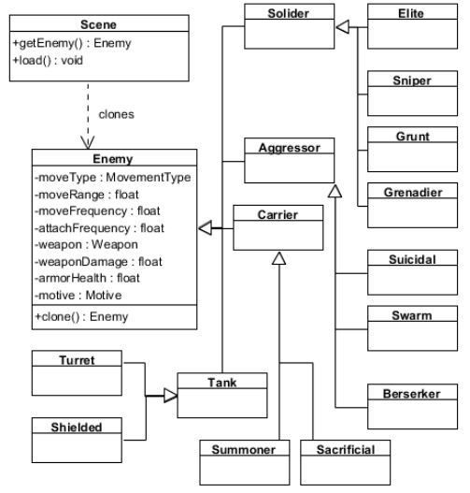
具有原型模式的快速敌人克隆
原型模式能够通过复制其原型来创建新对象，其中定义了用于克隆的接口。子类实现克隆自身的操作。对象初始化后，开发人员仅根据地图上的位置来证明敌人的能力。
如左图所示。抽象Enemy类定义了位置、力量、速度等共同属性，继承的类定义了solider , elite 定义了具体的行动和克隆。Scene类负责通过让敌人克隆自己来创建新对象，并根据需要对每个克隆稍作调整。

Slide 19
具有策略和状态模式的敌人状态和行为
射击游戏中的npc往往设计成正常、暂停、死亡、损坏等不同的状态，角色在不同的游戏中也表现出不同的行为。状态模式和策略模式也可以用于射击游戏中，以处理游戏开发中的不同状态和不同行为
常见的运动类型：
Flanking Intensive-NPC从意想不到的方向发起攻击。
Passive-攻击时不移动
Slow Push-慢慢移动到玩家
Rush-冲向目标
Cautious-四处走动，与目标保持距离

Slide 20
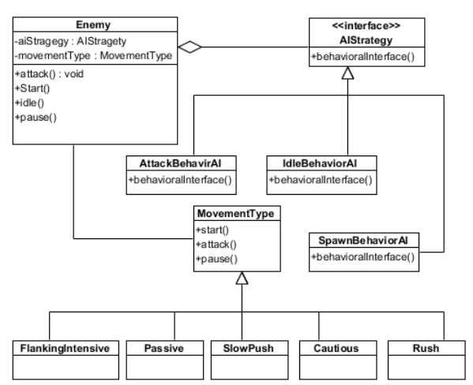
具有策略和状态模式的敌人状态和行为
如右图所示。MovementType是一个抽象的状态类，它的子类是具体的类，通过pause（）、start（）、attacked（）等方法实现了不同状态之间的转换，状态模式允许开发者在角色开发中适应游戏设计的变化，并可以用子类方便地扩展移动类型。
AIStragegy类中，根据环境的变化，抽象出attack,spawn等动作类型的策略，这些行为往往随着故事情节的展开或场景的变化而变化。开发人员从给定的类中抽象出一种基本类型的行为，并将该行为放入单独的类中。抽象类提供一个访问接口，具体类根据需要执行各种行为解释.

Slide 21
创造性控制的构建模式
电子游戏通常允许玩家通过选择反映玩家个性的化身来表达自己。玩家还将定制化身，如服装、性别、体型、肤色、力量、智力等。
这些定制可以在游戏开始时，也可以在游戏过程中通过玩家的升级或升级来实现。

Slide 22
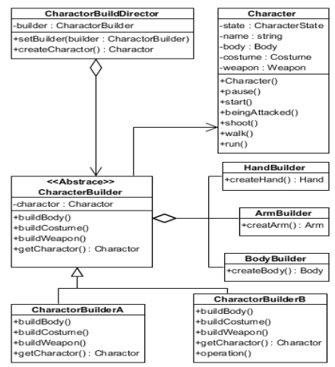
创造性控制的构建模式
右图显示了一个skeleton builder模式，用于创建具有身体、服装等的不同角色。抽象CharacterBuilder类提供了创建角色每个部分的接口，CharacterBuilder的子类负责使用characterbuilderdirector指导的特定自定义部分构建每个具体角色，characterbuilderdirector知道如何构建每个具体角色。

Slide 23
动态武器功能
01
引入了工厂方法模式，创建不同类别的武器，并促进武器游戏设计模式中未涉及的新武器的扩展。
02
装饰器模式提供了一种灵活的方式来扩展功能，附加的功能，动态的武器，新的功能，如范围，消音器，磨损，上电的不同组合动态。

Slide 24
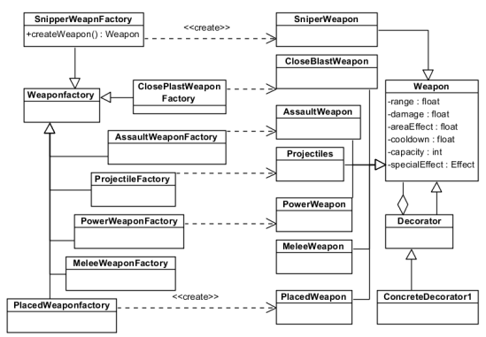
动态武器功能
在设计中，WeaponFactory是一个抽象类，可以扩展为不同的具体类，如SnipperWeaponFactory等，以创建不同的具体武器。类是一个抽象类，用不同的具体Weapon进行扩展，实现不同的功能。Decorator类维护对武器对象的引用，并定义符合Weapon接口的接口，并赋予开发人员灵活性，以扩展功能，如电源、磨损、消音器等，以满足游戏设计者的要求。

Slide 25
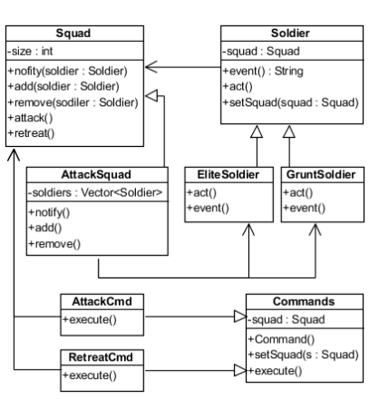
社会互动与沟通渠道的中介与命令模式
社交互动或沟通渠道显示游戏设计者如何使用沟通来通知玩家、目标协作和实时游戏状态更改通知。
通信可以是单向的，也可以是双向的。以NPCSoldier 为例，Soldier 组成以调停者为代表的Squad，每个具体的Soldier如Elite, Grunt 等，如果Soldier的事件被触发，如发现敌人、被击中等，Soldier通知Squad，然后Squad更新Squad中的所有Soldier，Soldier相应行动。
每个Squad都充当一个接受者，有许多不同的命令，例如不同的进攻或撤退命令。这些命令由事件处理程序调用，以便在玩家与游戏对象交互时执行不同的命令。如左图所示。

Slide 26
4
总结

Slide 27
总结
本文应用设计模式为一些常见的游戏设计模式提供解决方案，使游戏开发在软件可重用性、可维护性、可扩展性等方面更好地适应游戏设计者的变化。
01
设计模式应用于游戏世界中敌人的快速渲染；
原型模式应用于敌人的行为和状态管理；
策略和状态模式应用于敌人的行为和状态管理；
装饰和工厂方法应用于动态武器功能的实现;
创造性控制的建设者模式应用于游戏世界中敌人的快速渲染 ;
社会互动和沟通的中介和指挥模式。
02

Slide 28
汇报完毕 感谢聆听
Fresh business general template Applicable to enterprise introduction, summary
report, sales marketing, chart dataa

